Slide 1
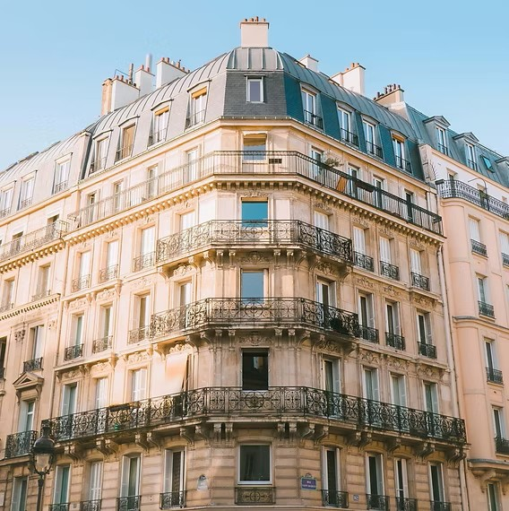


Création et utilisation de la base de données
MK

Slide 2

Contexte du projet
Projet DATAImmo
Collecte et organisation des transactions immobilières et foncières
Meilleure prévision des prix
Meilleur accompagnement

Slide 3
La stratégie de sauvegarde et la conformité RGPD
Données publiques
Eliminer les données personnelles
Sauvegarde sur un serveur distant

Slide 4
Les données initiales
3 fichiers :
Données ouvertes des Demandes de valeurs foncières
Recensement de la population par commune (INSEE)
Données publiques (data.gouv) sur les régions et les communes
Problématiques :
Noms des acheteurs
Données redondantes et/ou obsolètes
Organisation des fichiers

Slide 5
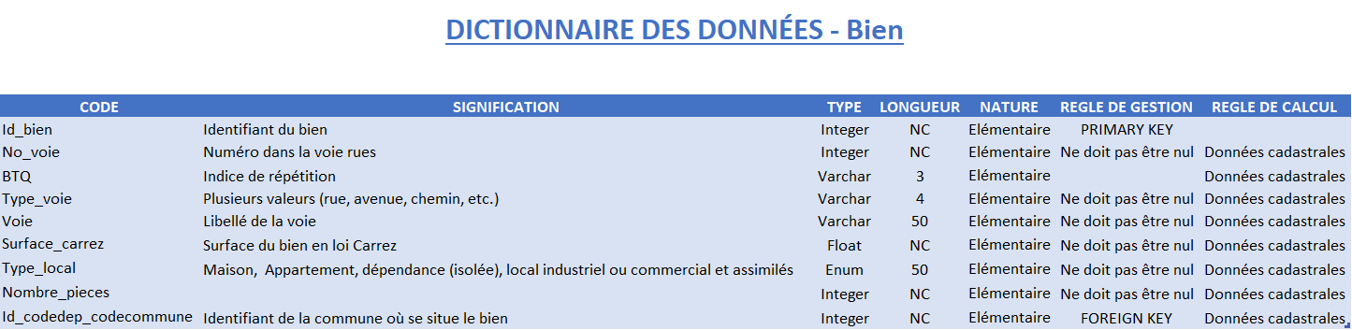
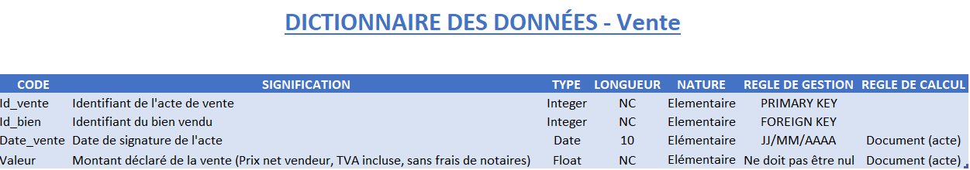
L’extrait du dictionnaire des données
4 tables :

Slide 6
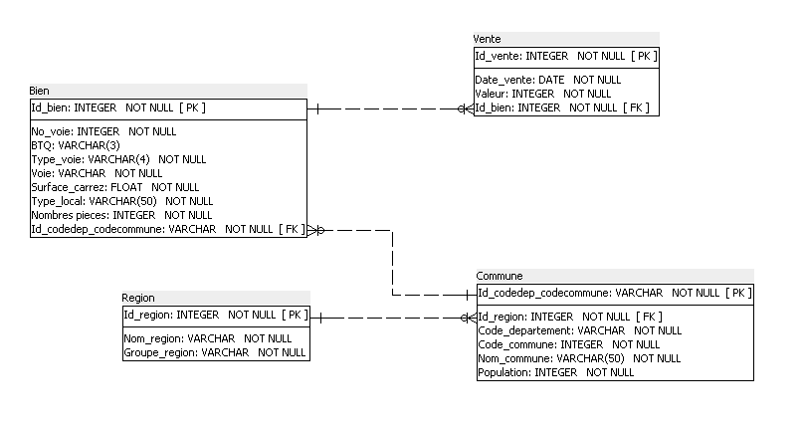
Le schéma relationnel normalisé

Slide 7
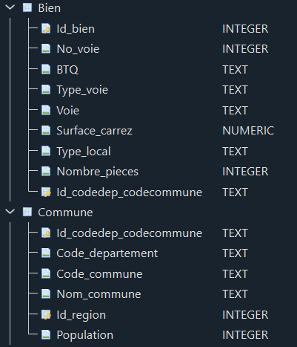
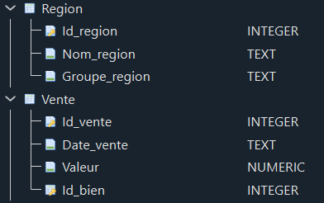
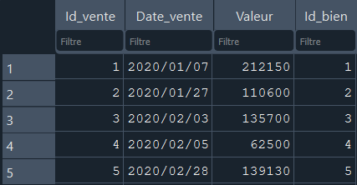
La base de données avec les tables créées et les données chargées

Slide 8
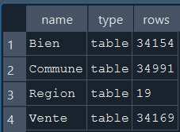
Les requêtes ou screenshot qui permettent de démontrer le bon chargement des données

Slide 9

Requêtes SQL et résultats
Analyse des données

Slide 10
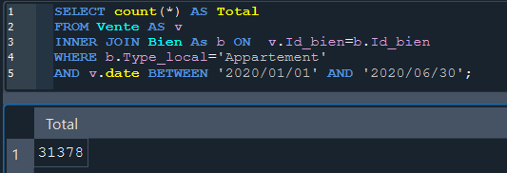
Requête 1
Nombre total d’appartements vendus au 1er semestre 2020
Données : 34169 transactions uniques

Slide 11
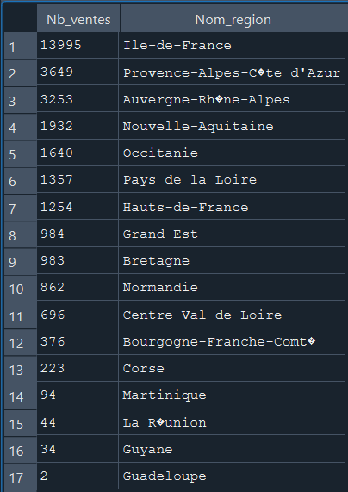
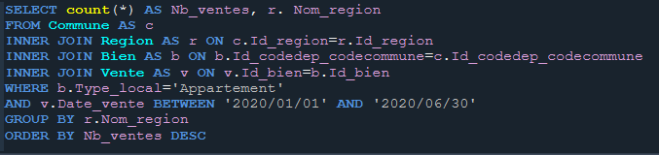
Requête 2
Le nombre de ventes d’appartement par région
pour le 1er semestre 2020
Données : 34169 transactions uniques
Requête 1 : 31378 appartements vendus

Slide 12
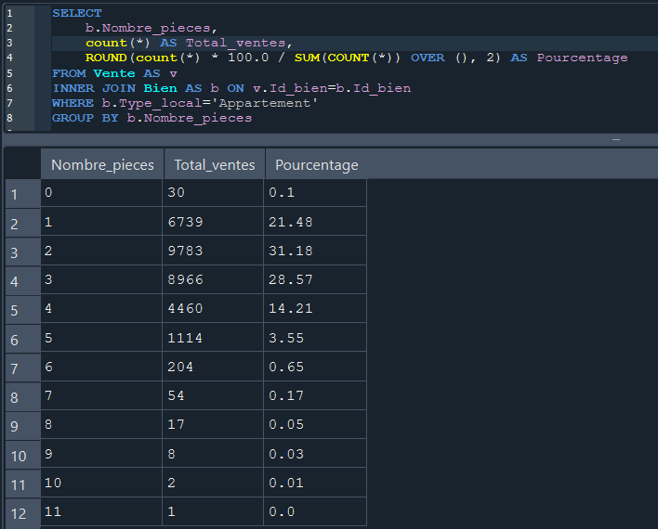
Requête 3
Proportion des ventes d’appartements par le nombre de pièces

Slide 13
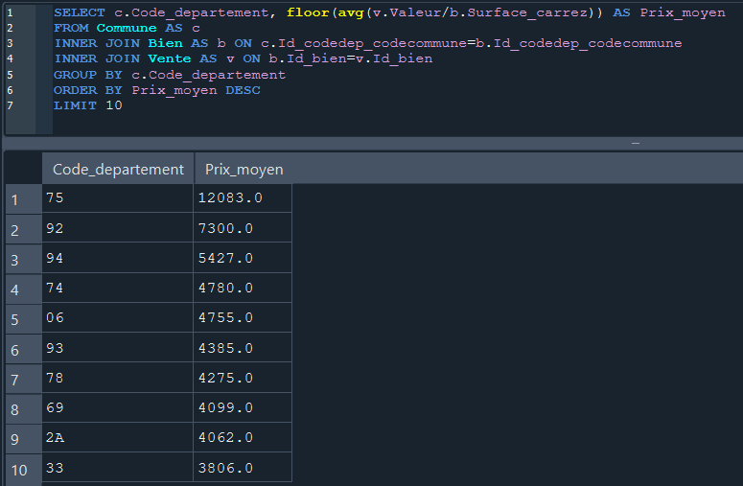
Requête 4
Liste des 10 départements où le prix du mètre carré est le plus élevé

Slide 14
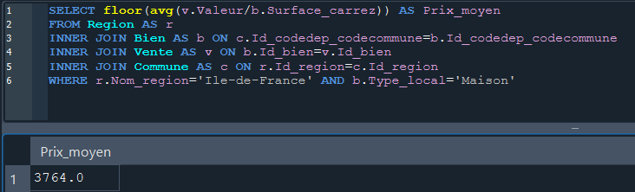
Requête 5
Prix moyen du mètre carré d’une maison en Île-de-France

Slide 15
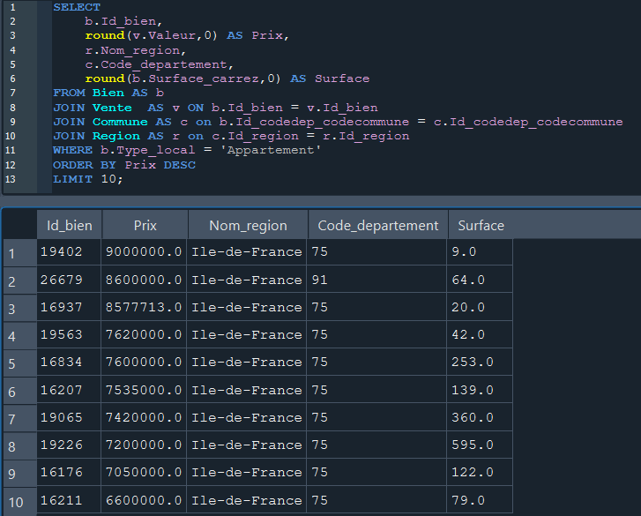
Requête 6
Liste des 10 appartements les plus chers avec la région et le nombre
de mètres carrés

Slide 16
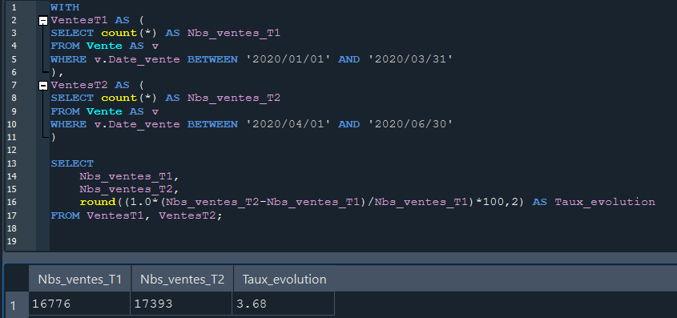
Requête 7
Taux d’évolution du nombre de ventes entre le premier et le second
trimestre de 2020

Slide 17
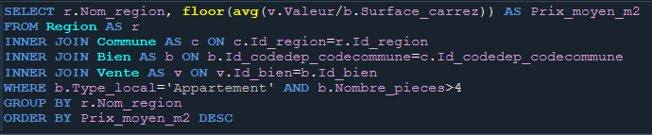
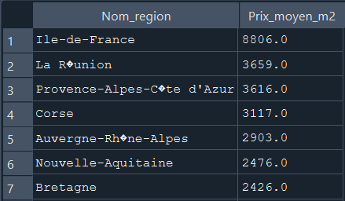
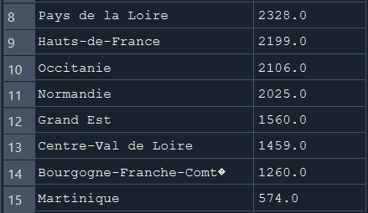
Requête 8
Le classement des régions par rapport au prix au mètre
carré des appartements de plus de 4 pièces

Slide 18
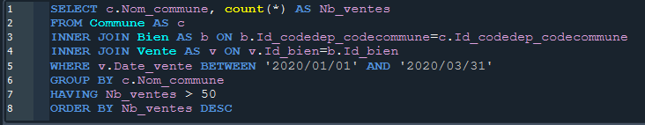
Requête 9
Liste des communes ayant eu au moins 50 ventes au 1er trimestre

Slide 19
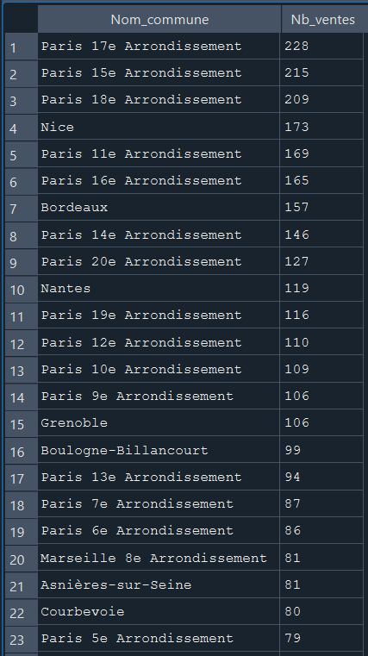
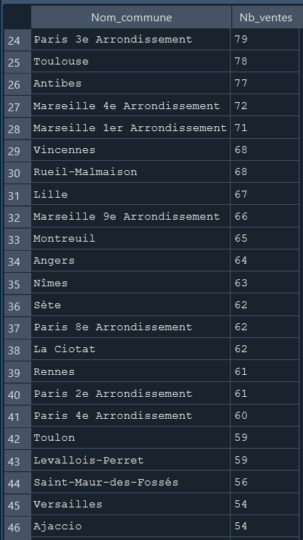
Requête 9
Liste des communes ayant eu au moins 50 ventes au 1er trimestre

Slide 20
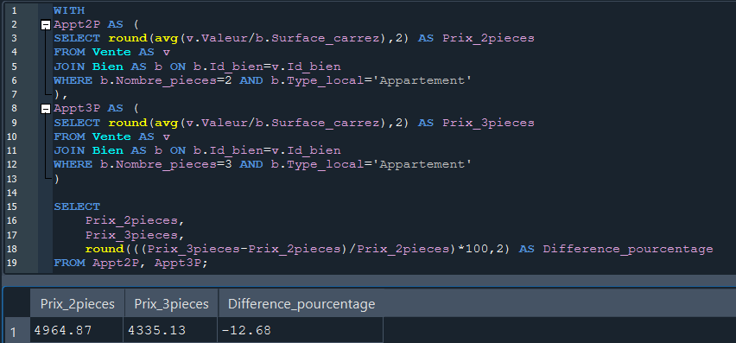
Requête 10
Différence en pourcentage du prix au mètre carré entre un
appartement de 2 pièces et un appartement de 3 pièces

Slide 21
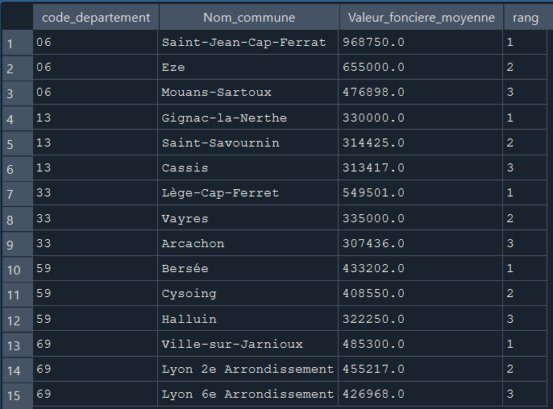
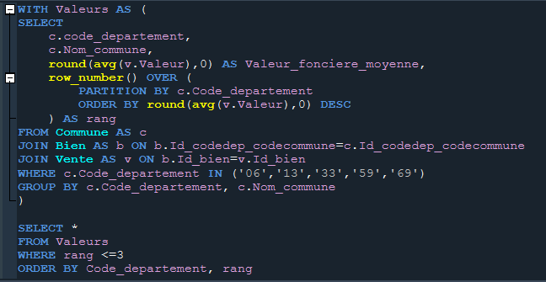
Requête 11
Les moyennes de valeurs foncières pour le top 3 des communes des
départements 6, 13, 33, 59 et 69

Slide 22
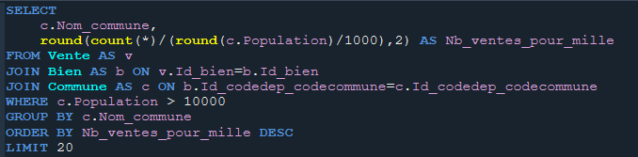
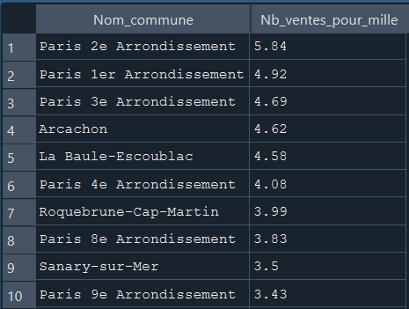
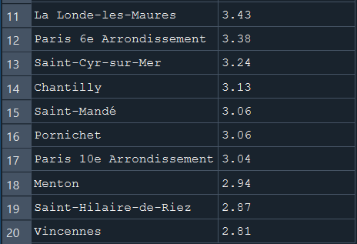
Requête 12
Les 20 communes avec le plus de transactions pour 1000 habitants
pour les communes qui dépassent les 10 000 habitants

Slide 23

Merci !

